Slide 1
Management podpůrných procesů
Pavel Kološ
pavel.kolos@mvso.cz

Slide 2
Osnova předmětu
Facility management (FM)
Postavení FM v rámci generického hodnotového řetězce činností
FM – strategické, finanční a provozní plánování
Náklady podniku – motivace řízení podpůrných procesů
FM – kvalita procesů
Řízení podpory prostřednictvím interních/externích dodavatelů služeb (insourcing / outsourcing)
Vybrané činnosti FM
Rizika řízení podpůrných procesů
Facility manažer a lidský činitel v podpůrných procesech
Podpora IT/IS
FM z pohledu systému řízení podniku
Legislativa a předpisy, ČSN EN 15221
PPP projekty

Slide 3
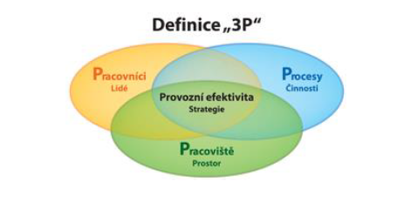
1. Facility management
Základy facility managementu
3P
Historie a vývoj FM

Slide 4
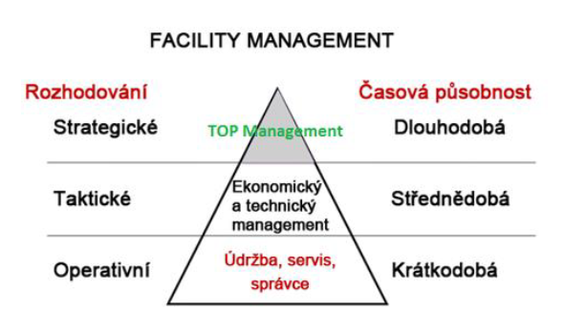
1. Facility management
Cíl facility managementu
Insourcing
Outsourcing
Úrovně řízení (strategická, taktická, provozní)

Slide 5
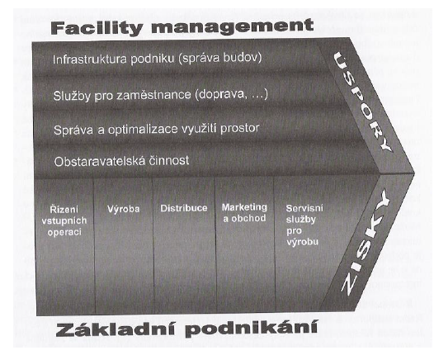
2. Postavení FM v rámci generického hodnotového řetězce činností
Facility management
Hodnota
Hodnotový řetězec

Slide 6
2. Postavení FM v rámci generického hodnotového řetězce činností
Požadavky na úspěšné řízení hodnotového řetězce
Přínosy hodnotového řetězce
Překážky hodnotového řetězce
Hodnota pro zákazníka
Zdroje

Slide 7
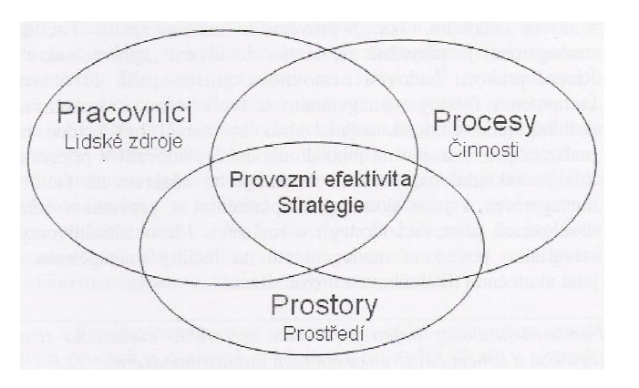
2. Postavení FM v rámci generického hodnotového řetězce činností
Proces řízení podpůrných činností
Rámec podpůrných procesů
Cíl a metody řízení podpůrných procesů

Slide 8
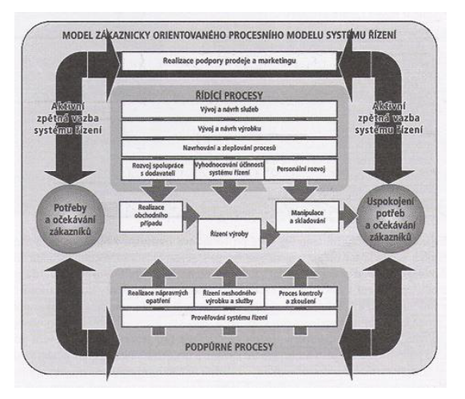
2. Postavení FM v rámci generického hodnotového řetězce činností
Model zákaznicky orientovaných činností podpůrných procesů

Slide 9
2. Postavení FM v rámci generického hodnotového řetězce činností
Princip štíhlé výroby
10 hlavních důvodů – proč zeštíhlit?
Ovlivnění rozhodnutí
Rizika rozhodnutí

Slide 10
2. Postavení FM v rámci generického hodnotového řetězce činností
Centrum sdílených služeb
Základní formy uplatnění managementu poskytovaných služeb
Skupiny poskytovaných služeb

Slide 11
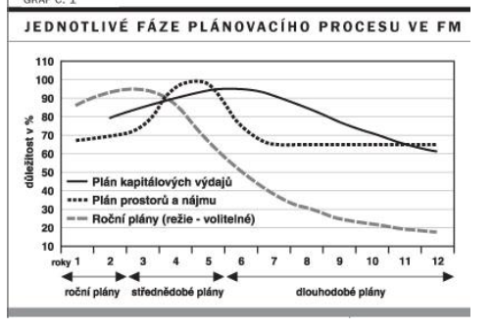
3. FM – strategické, finanční a provozní plánování
Specifika plánování ve FM

Slide 12
4.Náklady podniku – motivace řízení podpůrných procesů
Zdroje
Ekonomická kvantifikace
Modifikace
Úsilí o maximalizaci hodnoty pro zákazníka
Růst hodnoty pro zákazníka
Role hodnoty pro zákazníka při naplňování cílů podniku

Slide 13
5. FM – kvalita procesů
Sedm základních nástrojů zlepšování kvality
Diagram příčin a následků
Kontrolní tabulka
Histogram
Paretův diagram
Korelační diagram
Vývojový diagram
Regulační diagram

Slide 14
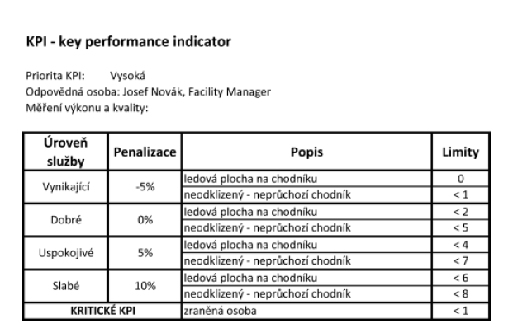
6. Řízení podpory prostřednictvím interních/externích dodavatelů
Rozhodování kdy outsourcovat a kdy neoutsourcovat
KPI a CPI

Slide 15
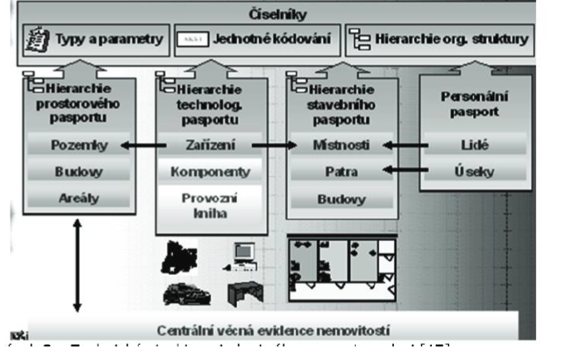
7. Vybrané činnosti FM
Pasportizace

Slide 16
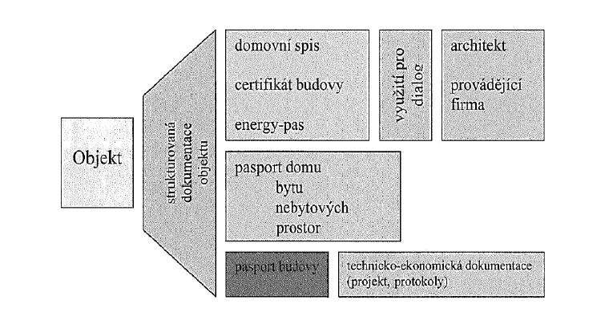
7. Vybrané činnosti FM
Integrovaný dokument o stavebním objektu

Slide 17
8. Rizika řízení podpůrných procesů
Řízení rizik / Risk management
6 fází
Druhy rizik
Metody v oblasti řízení rizik
Analytické techniky

Slide 18
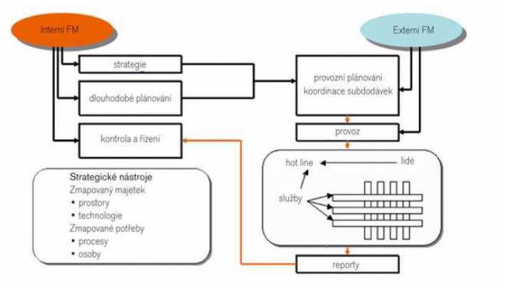
9. Facility manažer a lidský činitel v podpůrných procesech
Facility manažer a jeho role

Slide 19
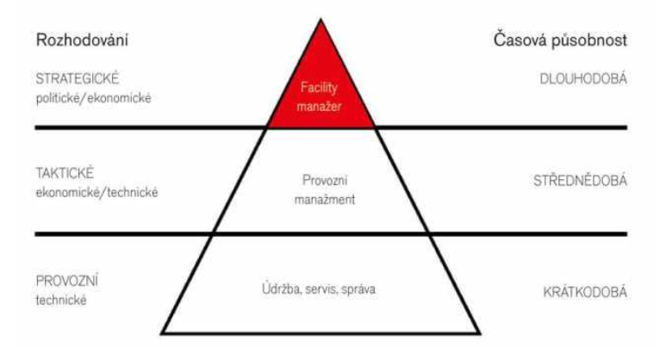
9. Facility manažer a lidský činitel v podpůrných procesech

Slide 20
10. Podpora IT/IS
CAFM systémy
Zdroje dat
Hlavní rysy
Vlastnosti
Proč zavádět?

Slide 21
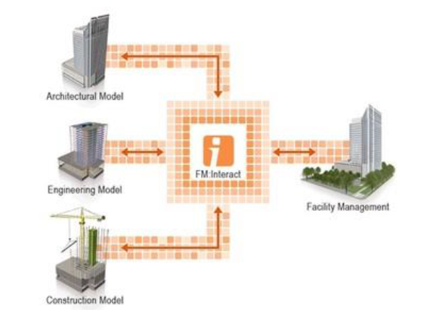
11. FM z pohledu systému řízení podniku (certifikace systému)
BIM (Building Information modeling)
Certifikace a BIM
BIM a Facility management

Slide 22
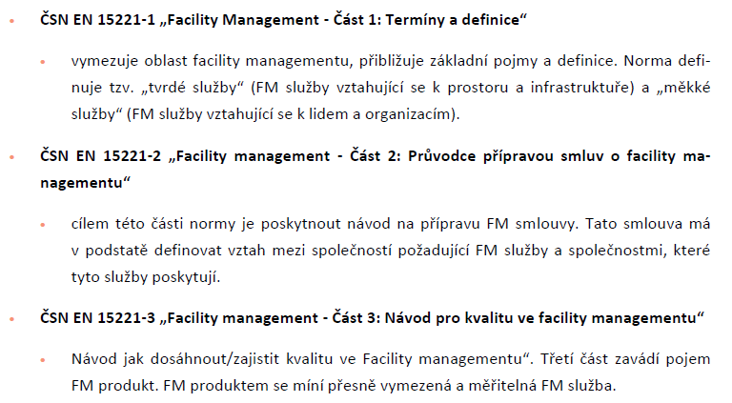
12.Legislativa a předpisy, Norma ČSN EN 15221
Normy v oblasti facility managementu

Slide 23
12.Legislativa a předpisy, Norma ČSN EN 15221

Slide 24
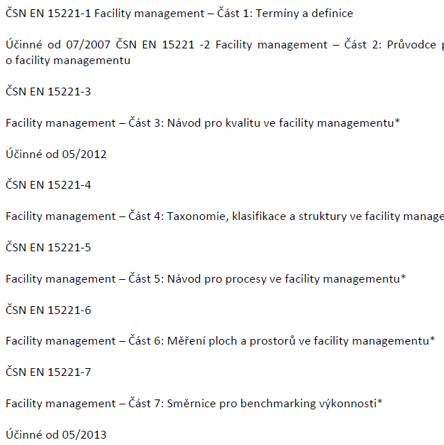
12.Legislativa a předpisy, Norma ČSN EN 15221
Přehled FM norem

Slide 25
12.Legislativa a předpisy, Norma ČSN EN 15221

Slide 28
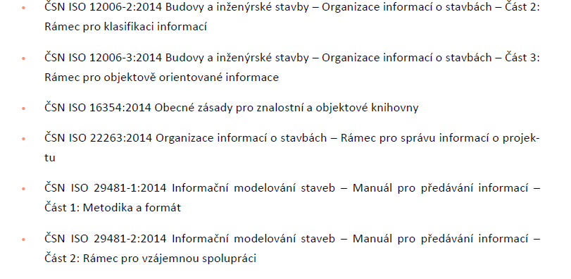
12.Legislativa a předpisy, Norma ČSN EN 15221
Normy pro BIM:

Slide 29
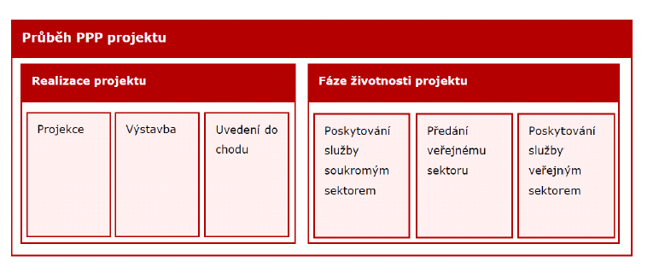
13. PPP (Public Private Partnership) Projekty
Veřejná zakázka
Definice PPP a jejich druhy
Druhy PPP
Rozdíly mezi PPP a veřejnými zakázkami

Slide 30
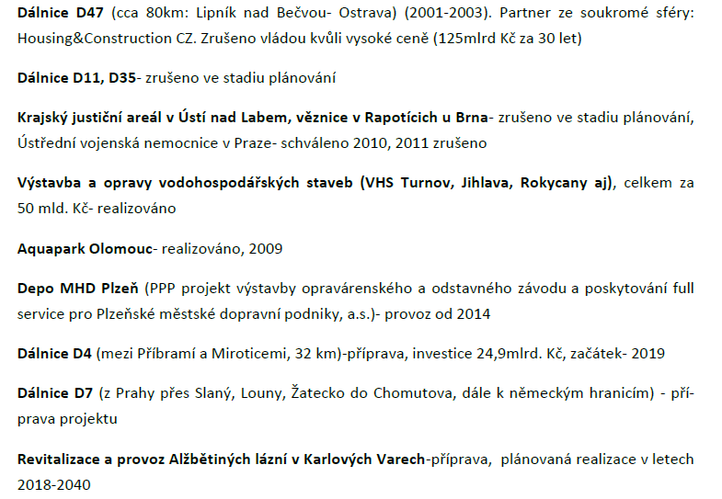
13. PPP (Public Private Partnership) Projekty
PPP v ČR

